Slide 1
SPIKING NEURAL NETWORKs for Classification
Formal Methods in software engineering
Enache ioana diana beatrice

Slide 2
Cuprins
Artificial Neural Networks (ANN)
Spiking Neural Networks (SNN)
ANN vs SNN

Slide 3
Artificial Neural Networks (ANN)

Slide 4
Artificial Neural networks (ANN)
ANNs sunt modele matematice inspirate de modul in care functioneaza creierul uman.
Utilizate in inteligenta artificiala si in invatarea automata(ML) pentru recunoasterea imaginilor, traducere automata si predictia datelor
Structura:
Input Layer – primeste datele initiale
Hidden Layers – proceseaza informatia prin neuroni artificiali
Output Layer – produce rezultatul final, o clasificare sau o valoare numerica
Cu cat o retea are mai multe straturi si neuroni, cu atat poate invata concept mai complexe, aceste retele adesea sunt numite Retele Neuronale Profunde (Deep Neural Networks sau DNN) parte a domeniului Deep Learning

Slide 5
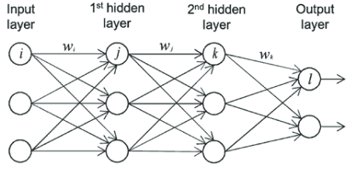
Artificial Neural networks (ANN)

Slide 6
Spiking Neural Networks (SNN)

Slide 7
Spiking Neural Networks (SNN)
SNNs reprezinta o retea neuronala inspirata din neurostiinta, care imita activitatea electrica a creierului uman
Neuronii intr-o SNN trimit impulsuri discrete (spikes) spre deosebire de ANN-urile clasice care transmit semnale continue (valori numerice)
Cum este un neuron imitat in SNN?
Neuronul primeste impulsuri discrete de la alti neuroni
Integreaza semnalele in timp, de exemplu, prin modelul Leaky Integrate-and-Fire (LIF)
Daca suma impulsurilor depaseste un prag, neuronul emite un spike
Spike-ul este trimis catre neuronii din straturile urmatoare

Slide 8
Spiking Neural Networks (SNN)
Cum sunt antrenate SNN-urile?
Spike-urile sunt discrete si non-derivabile, deci metodele clasice precum backpropagation nu se aplica direct.
Solutii:
Surogate gradients - functia de activare este inlocuita cu una derivabila in timpul antrenarii.
STDP(Spike Timing Dependent Plasticity) – sinapsa se intareste daca un neuron pre-sinaptic emite un spike putin inaintea neuronului post-sinaptic.
Convertirea din ANN -> SNN : se antreneaza un ANN si apoi se mapeaza comportamentul intr-un SNN echivalent.

Slide 9
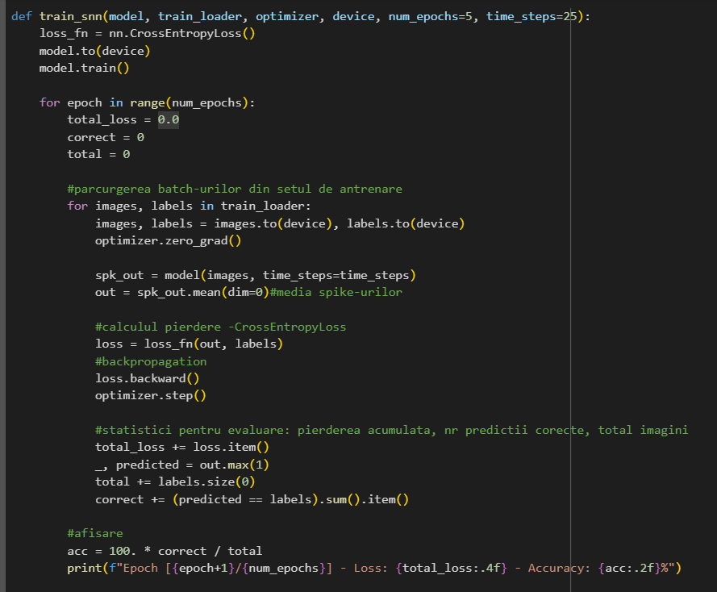
Antrenarea unui snn
Parcurgerea mai multor epoci de antrenare
Se face rate encoding pe imagini (datele de intrare converite in serii de impulsuri)
Propagarea datelor prin retea pentru un anumit numar de pasi temporali (time steps)
Se calculeaza media spike-urilor pe durata simularii
Se calculeaza pierderea (loss) - CrossEntropyLoss
Se aplica backpropagation pentru a calcula gradientul
Se evalueaza acuratetea

Slide 10
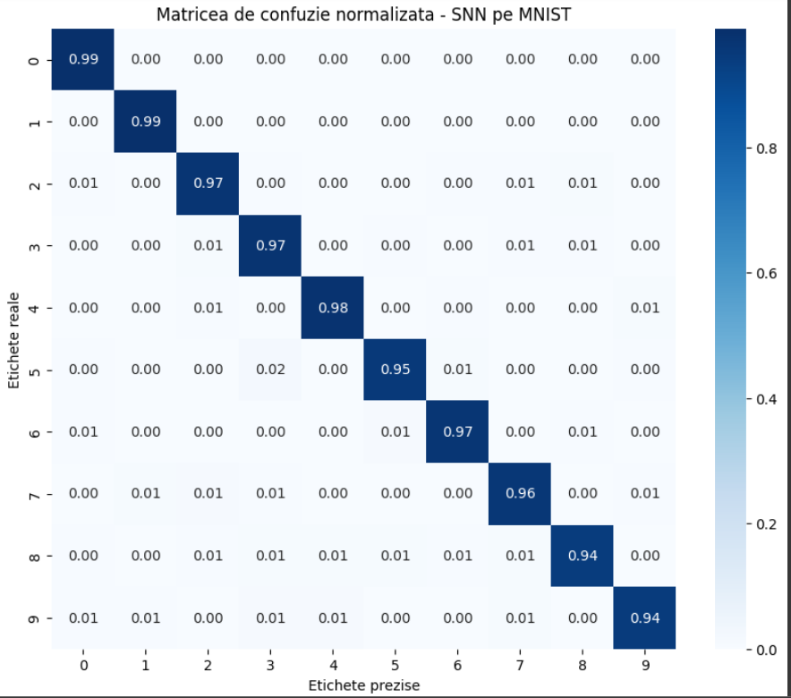

Slide 11
Spiking Neural Networks (SNN)
Avantaje SNN
Procesarea este eficienta energetic
Mult mai natural si biologic realist
Timpul este integrat nativ in procesare
Potrivit pentru datele secventiale (senzori, voce, video)
Dezavantaje SNNs
Dificultati in procesul de antrenare
Necesitatea de hardware specializat (neuromorphic – IBM TrueNorth)

Slide 12
Spiking Neural Networks (SNN)
Spiking-ul este realizat la nivelul membrane neuronale, in zona canalelor ionice de pe membrana, in special in axonul neuronului, aproape de conul axonal (axon hillock)
Acesta este zona de declansare a spike-ului, deoarece:
Densitatre mare de canale de sodiu sensibile la voltaj
Membrana integreaza semnalele venite din dendrite
Daca potentialul de membrana atinge pragul -> se deschid canalele
-> intra masiv sodiu -> se produce depolarizarea brusca -> spike

Slide 13
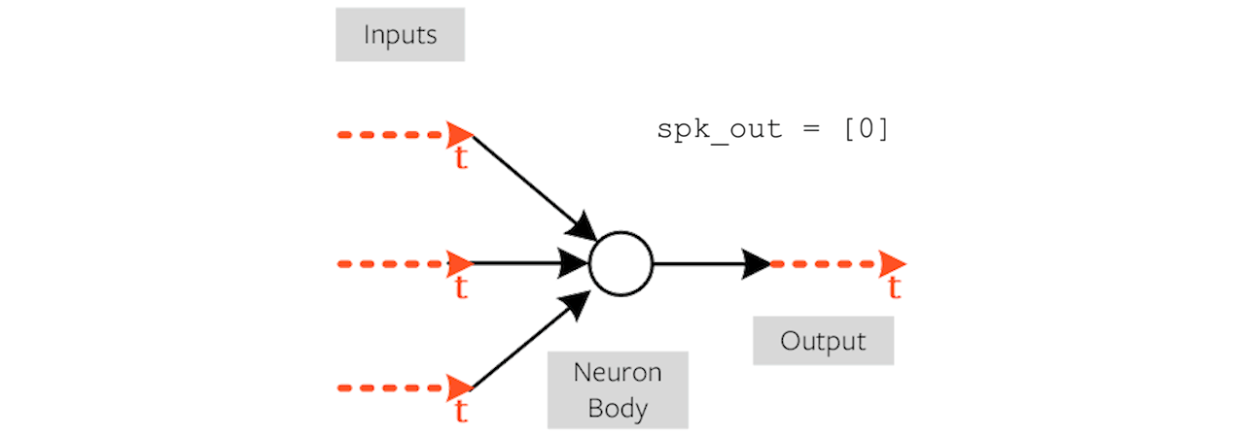
Spiking Neural Networks (SNN)

Slide 14
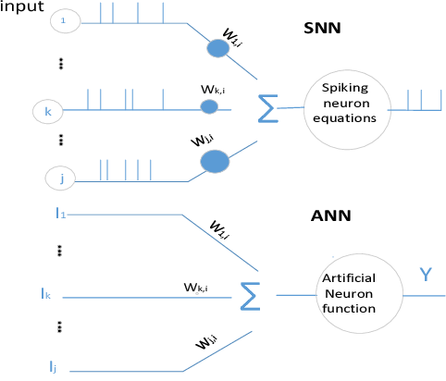
ANN vs SNN
 | ANN (Artificial Neural Network) | SNN (Spiking Neural Network)
TIPUL SEMNALULUI | Continuu (valori reale) | Discret (impulsuri – spikes)
SENSIBIL LA TIMP | Nu – procesare statica | Da – timpul spike-urilor este esential
MECANISM DE ACTIVARE | Functie activare (ReLU, sigmoid etc.) | Prag de activare + potential de membrana
PROCESAREA SEMNALULUI | Intrari ponderate + activare intr-o singura etapa | Integrare in timp + declansare spike la atingerea pragului
ANTRENARE | Backpropagation classic | STDP, surrogate gradients sau conversie din ANN
EFICIENTA ENERGETICA | Consum ridicat (toti neuronii activi simultan) | Foarte eficient (neuronii spike-uiesc doar ocazional)
PERFORMANTA PE BENCHMARK-URI | Foarte buna (ex: ImageNet, CIFAR) | Mai slaba, dar in crestere
APLICATII POTRIVITE | Viziune, NLP, recunoastere imagini, modele generative | Robotica, senzori, sisteme embedded, date temporale
REALISM BIOLOGIC | Redus | Foarte apropiat de creierul biologic
COMPLEXITATE SIMULARE | Mai simplu, optimizat | Mai complex, greu de scalat pe hardware conventional

